Slide 1
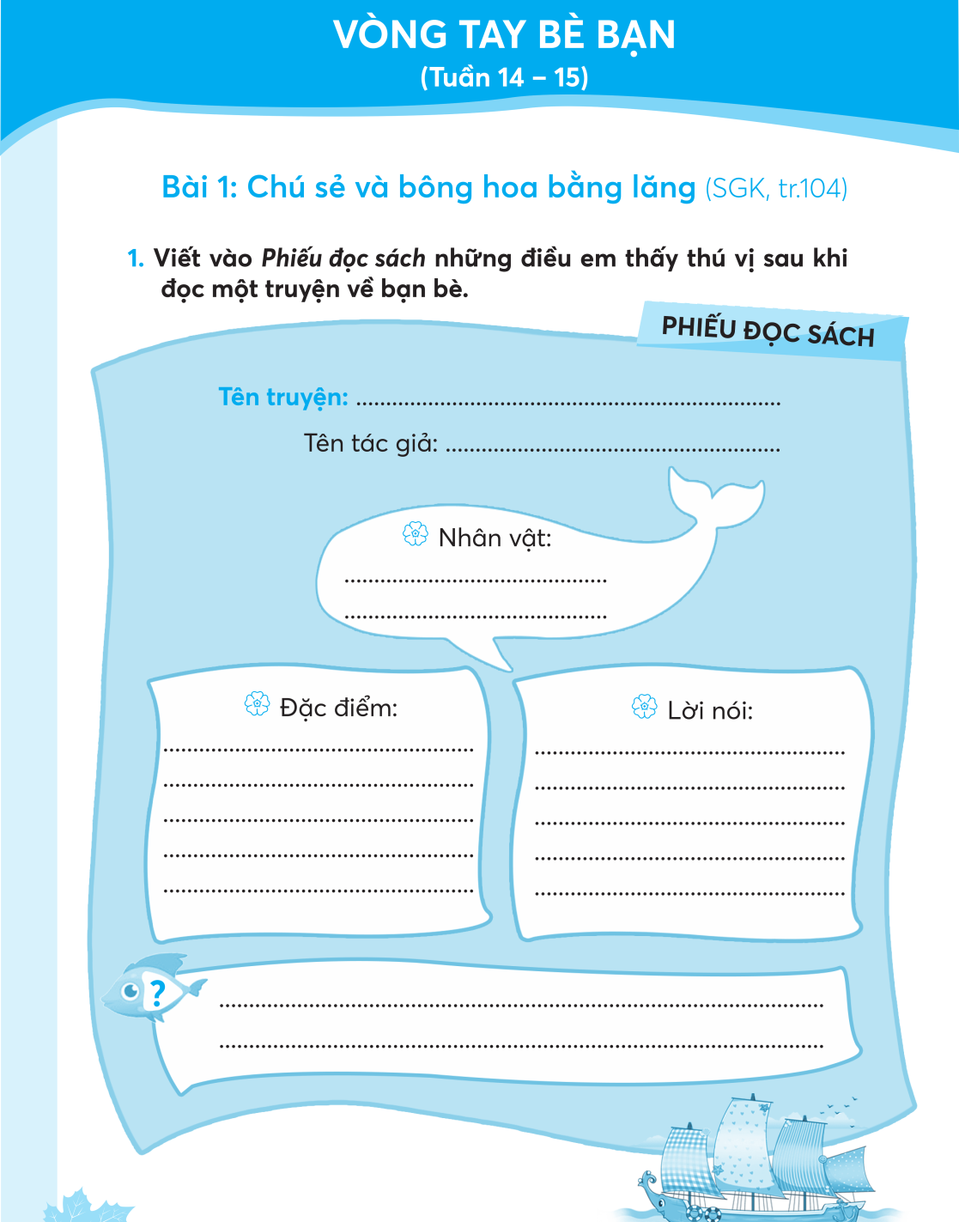
…..
…..
…..
…..
…..
…..

Slide 2
bạn bè
đôi bạn
bạn thân
học đường
mật thiết, thân thiết, thân, quý, mến, quý mến,…
trốn tìm, chạy nhảy, đố vui, kéo co, nhảy dây, bắn bi

Slide 3
Em và Lan chơi với nhau thân thiết từ nhỏ.
Chúng em chơi nhảy dây và bắn bi trong giờ ra chơi..

Slide 5
Sự vật | Âm thanh 1 | Từ ngữ dùng để so sánh | Âm thanh 2
Tiếng suối | trong | như | Tiếng hát xa
Tiếng mưa | Dội | như | Tiếng thác
 | Ào ào | như | Trận gió
Tiếng mưa | Ràn rạt | Như là | Đuổi nhau
 | Rào rào | như | Đang đổ thóc

Slide 7
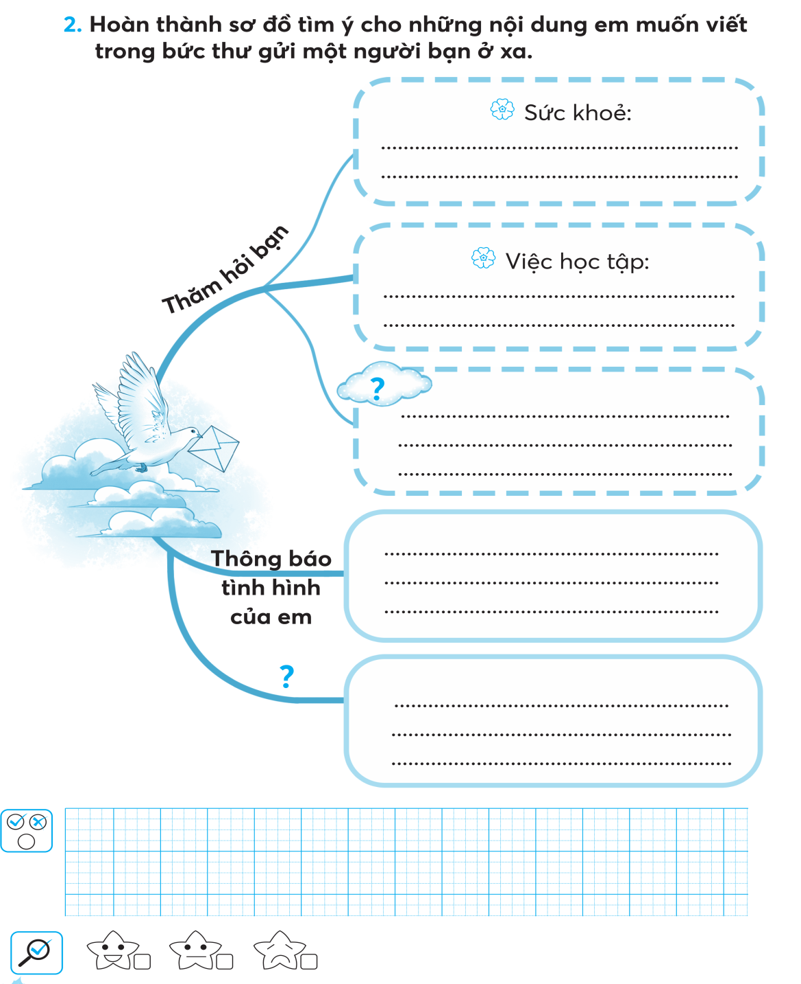
Dạo này bạn có khỏe không?
Việc học tập thế nào rồi?
…….
Còn tớ thì vẫn khỏe, việc học hành cũng tốt. Năm nay tớ lại được học sinh giỏi nữa đấy.
…….

